Slide 1

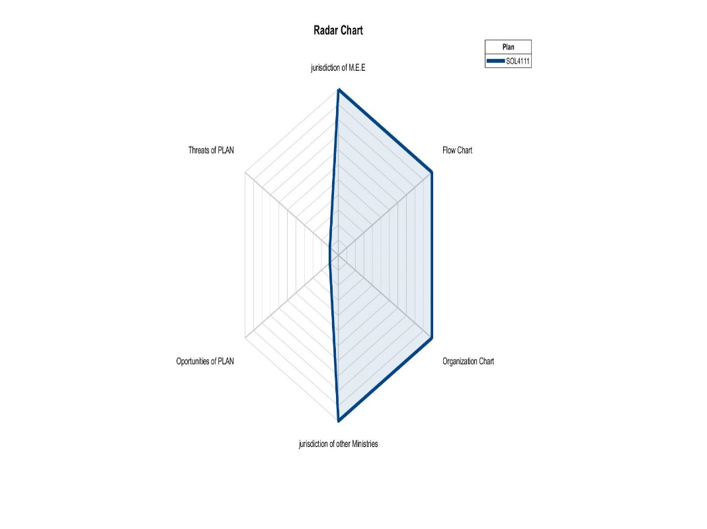

SOL 4111 Διαδριατικός Αγωγός Φυσικού Αερίου
Βαθμολογία Plan =$\frac{4}{6}$
Οργανόγραμμα
Ροϊκό διάγραμμα
Απασχολεί το ΥΠΕΝ
Απασχολεί και εκτός του ΥΠΕΝ υπουργεία
Δεν αποτελεί ευκαιρία για την ΕΛΚΑΛ, καθώς έχει ολοκληρωθεί
Δεν αποτελεί απειλή
Οργάνωση και Διοίκηση Επιχειρήσεων
Υπεύθυνος Καθηγητής: Σπυρίδων Μουρούτσος

Slide 2
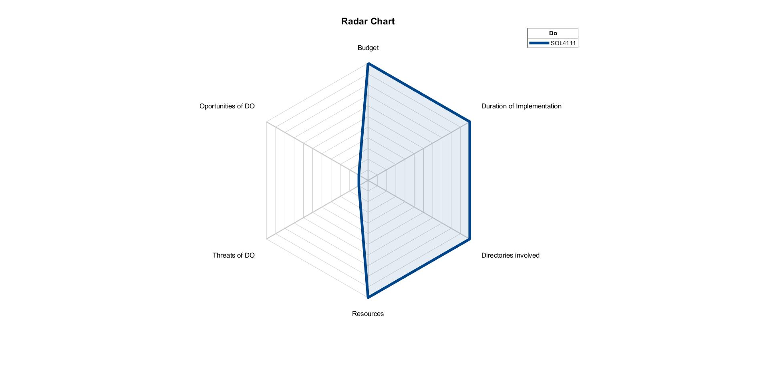
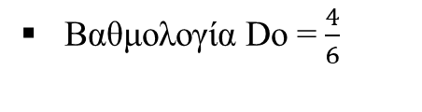
Βαθμολογία Do =$\frac{4}{6}$
Προϋπολογισμός
Διάρκεια Υλοποίησης
Εμπλεκόμενες Διευθύνσεις
Πόροι
Δεν αποτελεί ευκαιρία για την ΕΛΚΑΛ, καθώς έχει ολοκληρωθεί
Δεν αποτελεί απειλή
Οργάνωση και Διοίκηση Επιχειρήσεων
Υπεύθυνος Καθηγητής: Σπυρίδων Μουρούτσος
Notes:
ΟΓΕΡΓΕΡΓ ΕΡΓΕΡ ΓΕΡΓ ΕΡ ΕΡ ΓΕΡ ΕΡ ΓΕΡ ΓΕΡ ΓΕΡ ΕΓ ΕΡΓΕΡ
Γεργρεγερ
Ρεγεργρεγερ

Slide 3
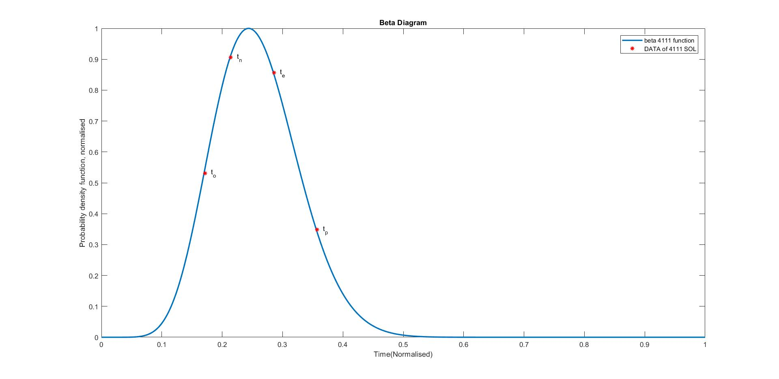
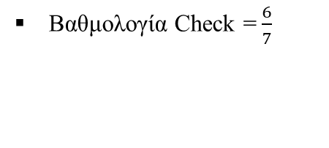
Βαθμολογία Check =$\frac{6}{7}$
Έγινε στον κανονικό χρόνο
Έχει ήδη πραγματοποιηθεί το 2020
Ο προϋπολογισμός έχει εξασφαλιστεί
Σαν έργο ήταν αποτελεσματικό και έγινε δίχως τις αναμενόμενες λόγο πολιτικών πιέσεων καθυστερήσεις
Δεν έγινε στον αισιόδοξο χρόνο
Οργάνωση και Διοίκηση Επιχειρήσεων
Υπεύθυνος Καθηγητής: Σπυρίδων Μουρούτσος
Notes:
Εδώ βαζεις σημειωσεις για περαιτερω αιτιολογηση

Slide 4
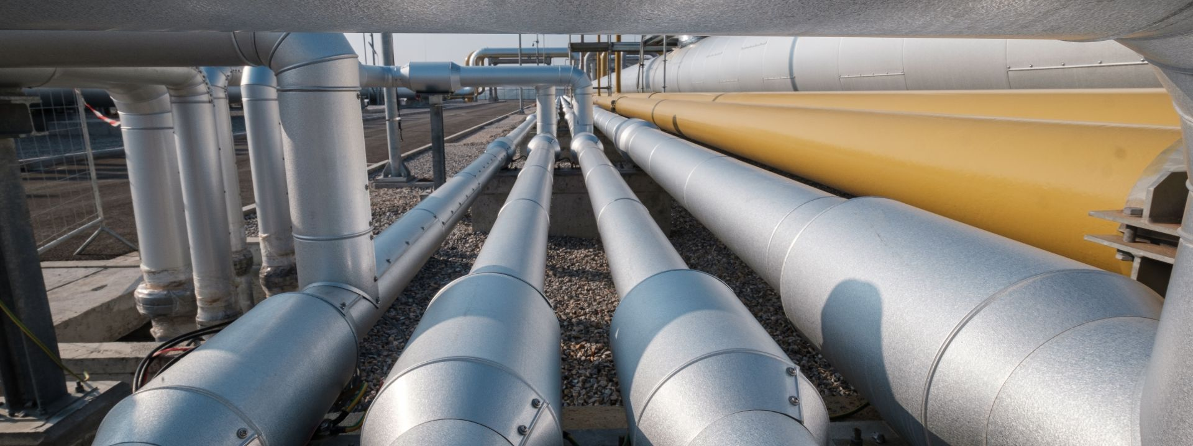
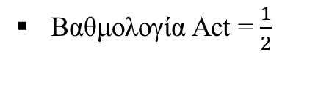
Βαθμολογία Act =$\frac{1}{2}$
Έχει γίνει ήδη
Δεν γίνονται βελτιώσεις, αφού είναι εφικτό
Οργάνωση και Διοίκηση Επιχειρήσεων
Υπεύθυνος Καθηγητής: Σπυρίδων Μουρούτσος

